Slide 1

CHỦ ĐỀ 2
Thiên nhiên
TIẾT 2:
Ôn tập bài hát: Lí cây xanh
Nghe nhạc:Chuyến bay của chú Ong vàng
- Đọc nhạc

Slide 2
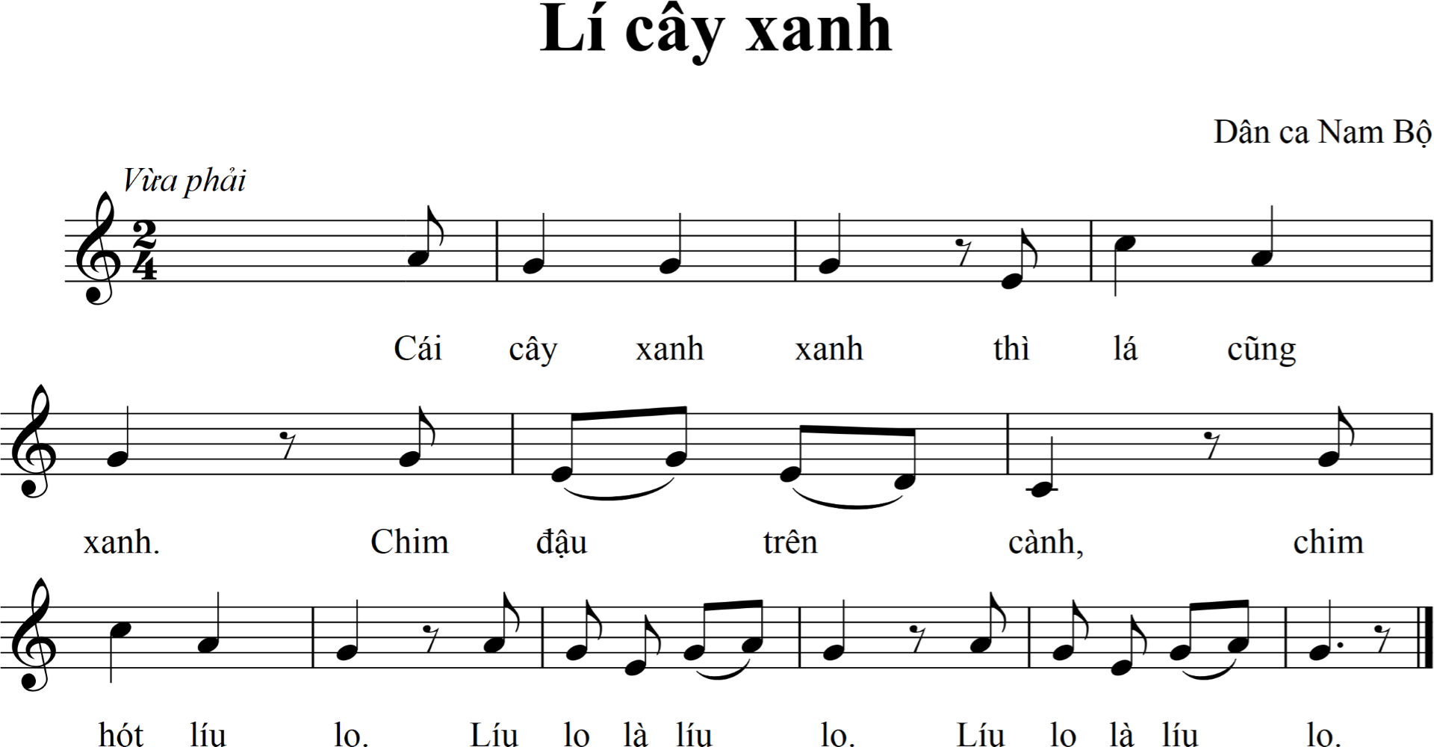

Nghe lại bài hát

Slide 3
Hát kết hợp vận động

Slide 4
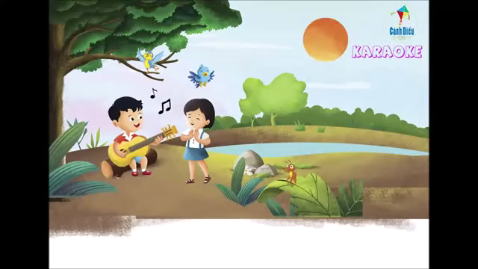

Slide 5

Loài vật nào được miêu tả trong đoạn nhạc?
Chú Ong bay nhanh hay bay chậm?

Slide 6
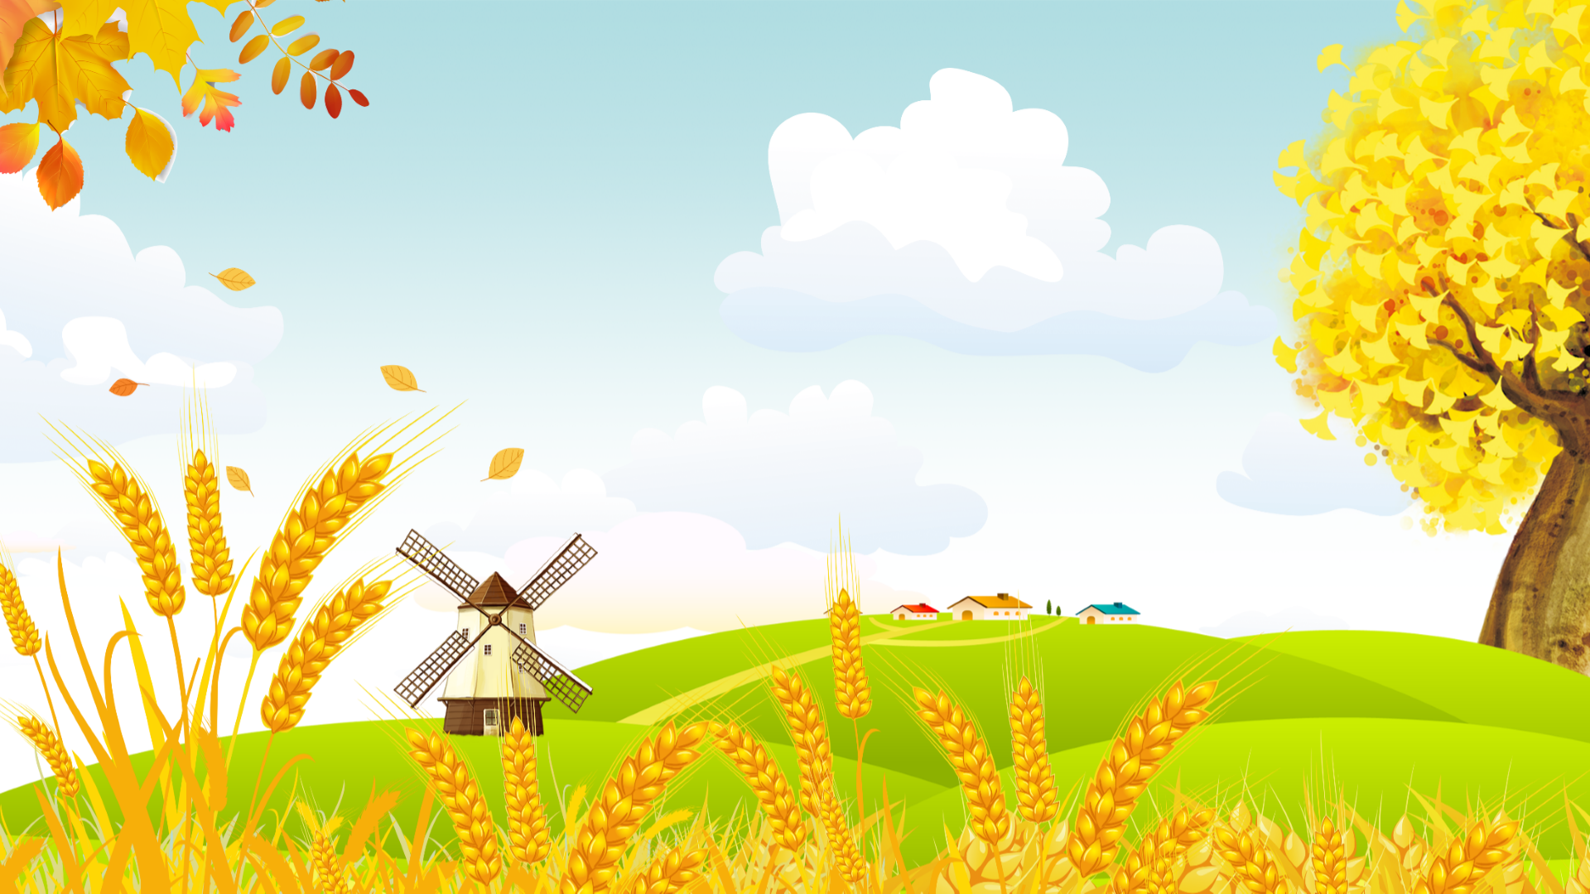
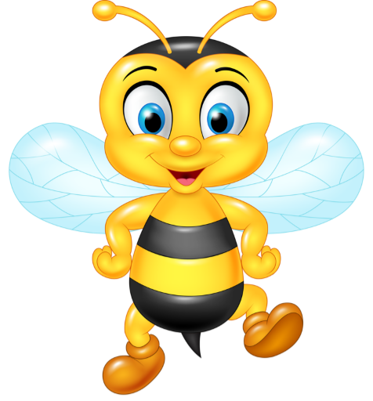
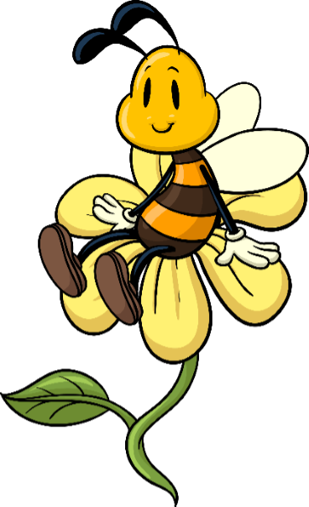

Slide 7
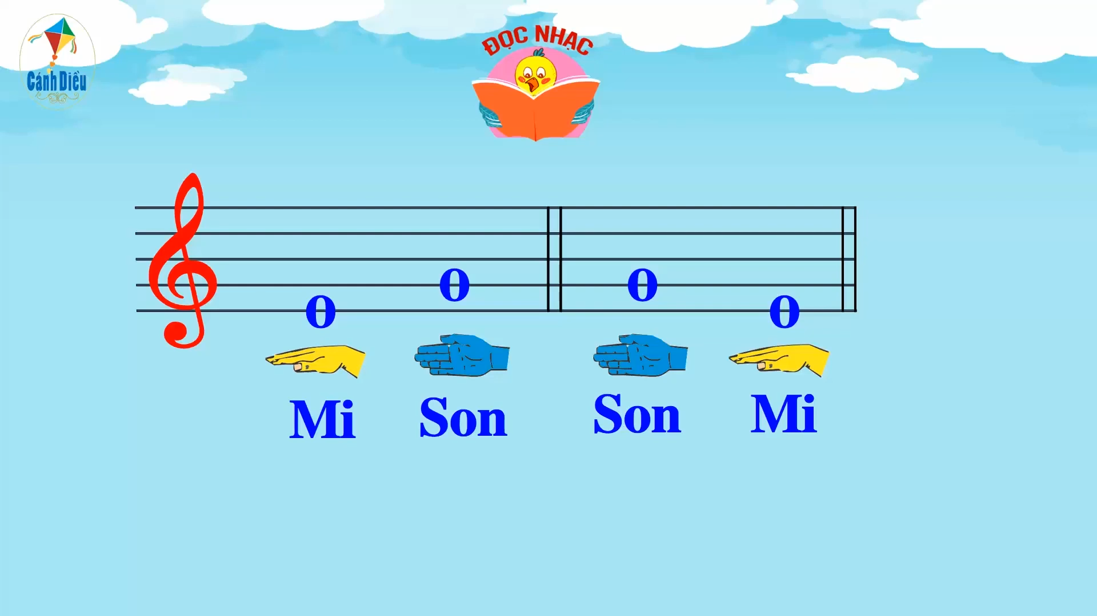

Slide 8
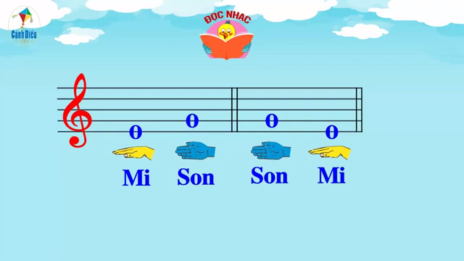

Slide 9


Slide 11





